Slide 1









1. KHỞI ĐỘNG
PHÁT ÂM VIÊN ĐỈNH CAO
GV đưa ra các từ Xin chào của các ngôn ngữ khác nhau trên thế giới, HS có 30s chuẩn bị để phát âm chính xác tất cả các ngôn ngữ mà GV đưa ra.
3 bạn phát âm chuẩn nhất sẽ được cộng điểm.

Slide 2








Tiếng Anh: Hello
Tiếng Thái: สวัสดี! (Sawad-dee!)
Tiếng Trung: 你好！ Nǐ hǎo!
Tiếng Pháp: bonjour
Tiếng Hàn: 안녕하세요 /an-nyeong-ha-se-yo/
Tiếng Nhật: こんにちは (konnichiwa)
Tiếng Việt: Xin chào

Slide 3





BÀI 8: NGHỊ LUẬN XÃ HỘI
Sự giàu đẹp của Tiếng Việt

Slide 4


2. ĐỌC VĂN BẢN
Đọc thành tiếng văn bản Sự giàu đẹp của Tiếng Việt
Tiêu chí | Có | Không
Đọc trôi chảy, không bỏ từ, thêm từ.
Đọc to, rõ bảo đảm trong không gian lớp học, cả lớp cùng nghe được.
Tốc độ đọc phù hợp.
Sử dụng giọng điệu khác nhau để thể hiện được cảm xúc của người kể chuyện đối với nhân vật, sự việc.

Slide 5





3. KHÁM PHÁ VĂN BẢN
Nhiệm vụ 1
Thực hiện theo nhóm ở nhà (GV có thể chia lớp làm 4-5 nhóm, mỗi nhóm 6-7 HS tùy vào số lượng HS trong lớp)

Slide 6



3. KHÁM PHÁ VĂN BẢN
Nhóm 1,2:
Sưu tầm những tác phẩm (ngoài văn bản Sự giàu đẹp của Tiếng Việt), bài hát, bài thơ viết về sự phong phú, giàu đẹp của Tiếng Việt
Nhóm 3,4:
Sưu tầm những câu tục ngữ, câu ca dao viết về việc sử dụng ngôn ngữ tiếng Việt

Slide 7




3. KHÁM PHÁ VĂN BẢN
Nhiệm vụ 2:
Thực hiện theo nhóm trên lớp những câu hỏi sau (thực hiện ra bảng phụ).
Thời gian: 5 phút
Nhóm 1,2:
Văn bản tập trung bàn về vấn đề gì? Dựa vào đâu em nhận biết được điều đó?
Nhận xét về cách giải thích nhận định “Tiếng Việt có những đặc sắc của một thứ tiếng đẹp, một thứ tiếng hay” ở đầu văn bản.
Nhóm 3,4:
Sự giàu có và khả năng phong phú của tiếng Việt được thể hiện ở những phương diện nào?
“Một giáo sĩ nước ngoài đã có thể nói đến tiếng Việt như là một thứ tiếng “đẹp” và “rất rành mạch trong lối nói, rất uyển chuyển trong câu kéo, rất ngon lành trong những câu tục ngữ”. Em hãy lấy ví dụ những câu thơ, câu tục ngữ mà em biết thể hiện rõ điều đó

Slide 8
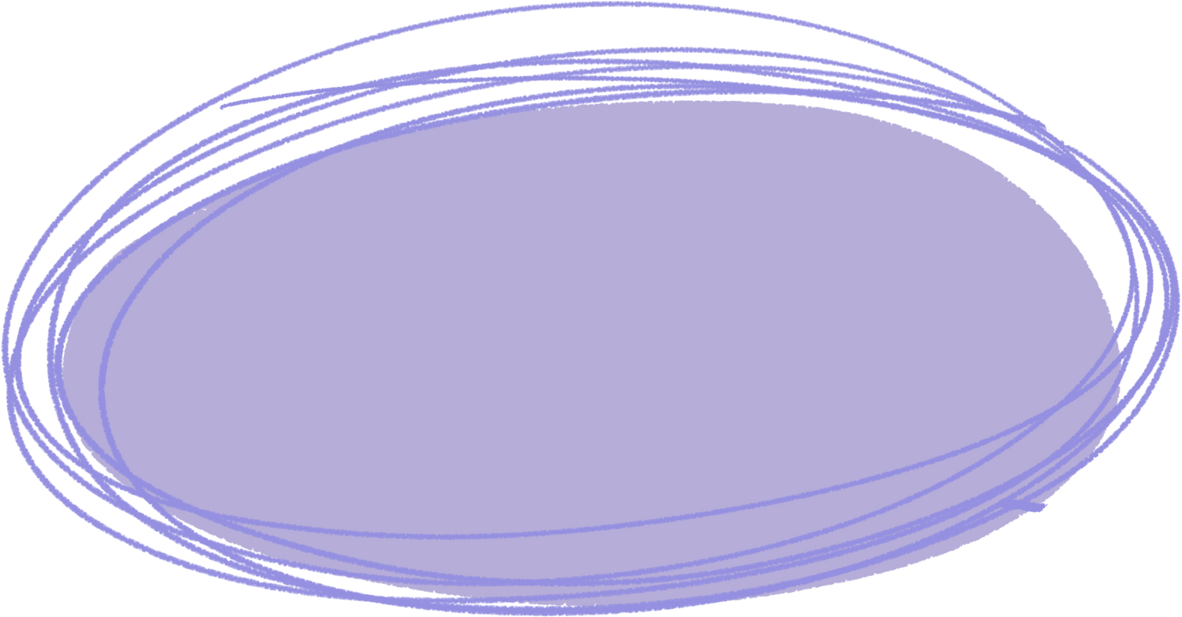

3. KHÁM PHÁ VĂN BẢN
a. Đặt vấn đề
Mở đầu văn bản, tác giả đưa ra nhận định: Tiếng Việt có những đặc sắc của một thứ tiếng đẹp, một thứ tiếng hay.
vấn đề cần bàn luận

Slide 9



3. KHÁM PHÁ VĂN BẢN
b. Giải quyết vấn đề
Ngữ âm:
Nhận xét của người nước ngoài: Tiếng Việt giàu chất nhạc
Hệ thống nguyên âm và phụ âm phong phú
Giàu thanh điệu (hai thanh bằng, 4 thanh trắc)
Từ vựng:
dồi dào giá trị thơ
Lí lẽ 1: Tiếng Việt có những đặc sắc của một thứ tiếng khá đẹp
Ngữ pháp:
nhịp nhàng, uyển chuyển, cân đối trong cách diễn đạt

Slide 10
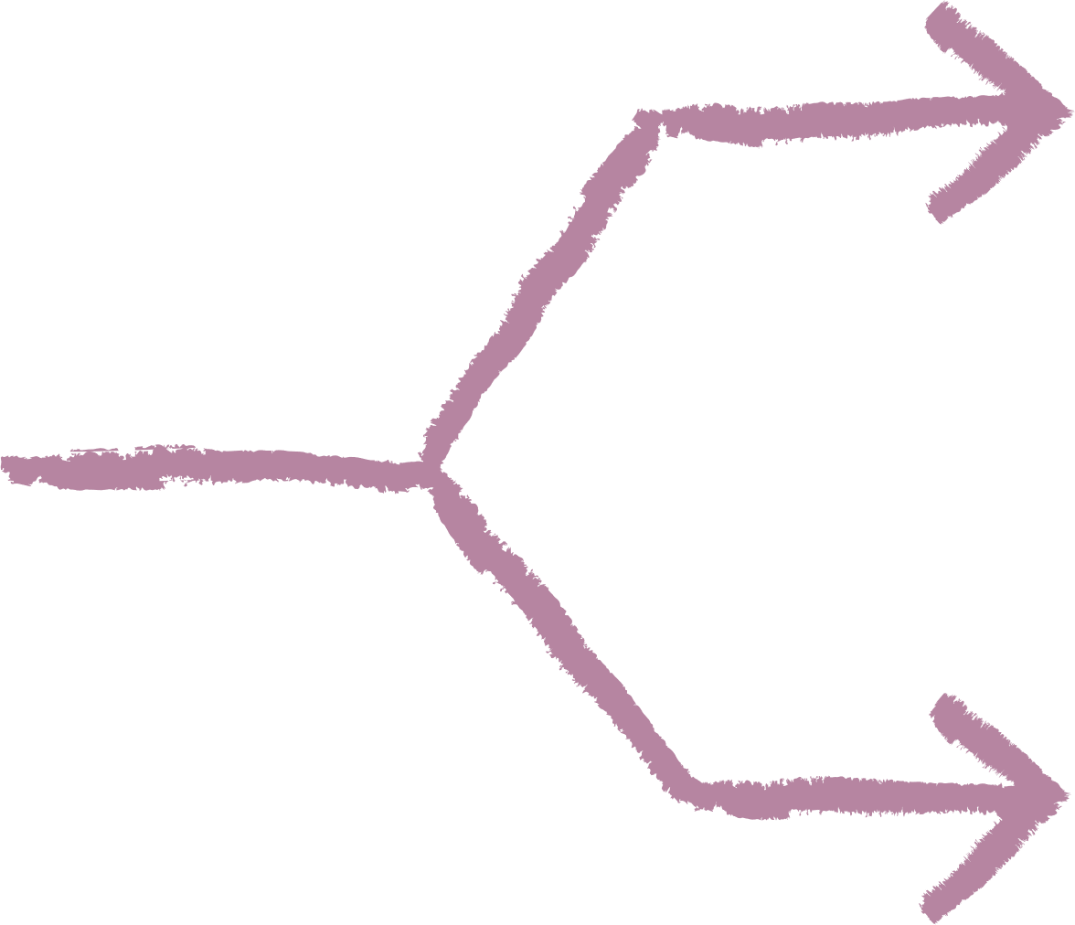
3. KHÁM PHÁ VĂN BẢN
b. Giải quyết vấn đề
Thỏa mãn nhu cầu trao đổi tình cảm, ý nghĩ giữa người với người
Lí lẽ 2:
Tiếng Việt có những đặc sắc của một thứ tiếng hay
Thỏa mãn yêu cầu của đời sống văn hóa ngày một phức tạp

Slide 11



3. KHÁM PHÁ VĂN BẢN
Nhận xét về cách sử dụng lí lẽ và bằng chứng của tác giả:
Lí lẽ và bằng chứng khoa học, bao quát, có sức thuyết phục đã lí giải, chứng minh cho sự giàu đẹp của Tiếng Việt.

Slide 12

3. KHÁM PHÁ VĂN BẢN
c. Kết thúc vấn đề
Khẳng định sức sống mạnh mẽ và lâu bền của Tiếng Việt

Slide 13




4. LUYỆN TẬP
HS có thời gian 3 phút để đọc trước toàn bộ 9 câu hỏi trong SGK.
Sau đó câu hỏi sẽ được chiếu lần lượt trên slide. HS đưa ra tín hiệu trả lời nhanh nhất, lựa chọn đáp án chính xác nhất sẽ nhận được điểm cộng.
Thời gian thực hiện cho mỗi câu hỏi: 30 giây

Slide 14




4. LUYỆN TẬP
Đoạn trích trên viết về vấn đề gì?
A. Đánh giá của người nước ngoài về tiếng Việt
B. Tầm quan trọng của tiếng Việt
C. Sự giàu đẹp của tiếng Việt
D. Ý nghĩa của việc học tiếng Việt

Slide 15


4. LUYỆN TẬP
Đoạn trích trên được viết theo kiểu văn bản nào?
A. Miêu tả
B. Nghị luận
C. Tự sự
D. Thuyết minh

Slide 16
4. LUYỆN TẬP
Theo em, mục đích chính của người viết đoạn trích trên là gì?
A. Ca ngợi tiếng Việt của chúng ta rất giàu và rất đẹp
B. Khẳng định tầm quan trọng không thể phủ nhận của tiếng Việt
C. Khuyến khích mọi người yêu quý và học tập tiếng Việt
D. Thấy được sự giàu đẹp của tiếng Việt để thêm trân quý, tự hào

Slide 17
4. LUYỆN TẬP
Câu nào dưới đây là bằng chứng làm rõ cho ý kiến: Tiếng Việt rất đẹp về tính nhạc?
A. Họ không hiểu tiếng ta, và đó là một ấn tượng, ấn tượng của người "nghe" và chỉ nghe thôi.
B. Từ vựng tiếng Việt qua các thời kì diễn biến của nó tăng lên mỗi ngày một nhiều.
C. Về phương diện này, tiếng Việt có những khả năng dồi dào về phần cấu tạo từ ngữ cũng như về hình thức diễn đạt.
D. Do đó, tiếng Việt có thể kể vào những thứ tiếng giàu hình tượng ngữ âm như những âm giai trong bản nhạc trầm bổng.

Slide 18
4. LUYỆN TẬP
“Nhiều người ngoại quốc sang thăm nước ta và có dịp nghe tiếng nói của quần chúng nhân dân ta, đã có thể nhận xét rằng: tiếng Việt là một thứ tiếng giàu chất nhạc.” và câu “Họ không hiểu tiếng ta, và đó là một ấn tượng, ấn tượng của người “nghe” và chỉ nghe thôi.” trong phần (2) đoạn trích đóng vai trò gì?
A. Lí lẽ trong văn bản nghị luận
B. Ý kiến khái quát của văn bản
C. Bằng chứng trong văn bản nghị luận
D. Vừa là lí lẽ vừa là bằng chứng

Slide 19
4. LUYỆN TẬP
Câu “Giá trị của một tiếng nói cố nhiên không phải chỉ là câu chuyện chất nhạc.” đóng vai trò gì trong văn bản?
A. Là bằng chứng trong văn bản nghị luận
B. Vừa là bằng chứng, vừa là lí lẽ
C. Là lí lẽ trong văn bản nghị luận
D. Là ý kiến chung của cả văn bản

Slide 20
4. LUYỆN TẬP
Tính mạch lạc trong phần (2) đoạn trích được thể hiện như thế nào?
A. Có nhiều bằng chứng phong phú
B. Có những lí lẽ thuyết phục
C. Có đầy đủ lí lẽ và bằng chứng
D. Tập trung vào một chủ đề

Slide 21
4. LUYỆN TẬP
Biện pháp liên kết chủ yếu nào được sử dụng để liên kết văn bản ở phần (2)
A. Biện pháp lược
B. Biện pháp lặp từ vựng
C. Biện pháp thế
D. Biện pháp nối

Slide 22
4. LUYỆN TẬP
Phần (3) đoạn trích khẳng định điều gì?
A. Người Việt cần giữ gìn sự trong sáng của tiếng Việt
B. Cấu tạo tiếng Việt là biểu hiện về sức sống của nó
C. Vẻ đẹp của tiếng Việt là vẻ đẹp thanh điệu
D. Sự giàu có của tiếng Việt thể hiện ở từ vựng

Slide 23
4. LUYỆN TẬP
Trong bài thơ Tiếng Việt, nhà thơ Lưu Quang Vũ viết
Tiếng tha thiết nói thường nghe như hát
Kể mọi điều bằng ríu rít âm thanh
Như gió nước không thể nào nắm bắt
Dấu huyền trầm, dấu ngã chênh vênh.
Đoạn thơ trên muốn nói về vẻ đẹp gì của Tiếng Việt? Em hãy viết một đoạn văn (khoảng 7 – 8 dòng) nêu lên suy nghĩ của mình về vẻ đẹp ấy.

Slide 24



4. LUYỆN TẬP
Mở đoạn | Trích dẫn đoạn thơ, khẳng định giá trị của tiếng Việt
Thân đoạn | Vẻ đẹp của tiếng Việt được thể hiện qua các khía cạnh: Thanh điệu: đa dạng gồm 6 thanh Ở mỗi vùng miền, thanh âm và âm điệu của người dân mỗi vùng miền lại khác nhau, làm nên sự đa dạng và màu sắc địa phương của tiếng Việt. Kiểu câu đa dạng.
Kết đoạn | Tình cảm, cảm xúc của em với tiếng Việt.

Slide 25
5. VẬN DỤNG
Dự án Tổ quốc bao giờ đẹp thế này chăng?
Nhóm:
NHÀ BÁO TÀI NGHỆ
Thiết kế brochure giới thiệu về món ăn/cảnh đẹp/văn hóa của một số dân tộc.
Nhóm: HỌA SĨ TÀI BA
Phác họa một cảnh đẹp tiêu biểu của 3 miền Bắc, Trung, Nam (trên khổ giấy A3). Sau đó viết đoạn văn giới thiệu về cảnh đẹp đó (mỗi cảnh đẹp là 1 đoạn văn giới thiệu)

Slide 26
Nhóm: CÂY BÚT LỪNG DANH
Nhà khoa học Sarah Gillbert, người thường được gọi là “mẹ đẻ” của vaccine Covid 19 AstraZeneca từng chia sẻ: “Ngay từ đầu, chúng tôi coi đây là một cuộc chạy đua với virus chứ không phải một cuộc chạy đua với các nhà phát triển vaccine khác. Chúng tôi là trường đại học và chúng tôi không làm việc này để kiếm tiền. Là người đã phát minh ra loại vaccine này, tôi có thể kiếm được một khoản lợi nhuận khổng lồ. Nhưng tôi từ chối nhận bằng sáng chế vaccine. Tôi không muốn độc quyền sáng chế vì tôi muốn chia sẻ công nghệ này để mọi người có thể sản xuất vaccine”. Câu nói đó của bà cho thấy một tinh thần sẻ chia, cống hiến vĩ đại vì nhân loại. Từ tấm gương đó và hiểu biết xã hội, em hãy viết một bài luận nêu suy nghĩ của mình về giá trị của sự cống hiến, hi sinh thầm lặng trong cuộc sống.
Nhóm: BLOGGER TINH TẾ
Thiết kế video review về một vùng miền nào đó (món ăn, khung cảnh, con người) để quảng bá về vẻ đẹp của Việt Nam

Slide 27





Xin chào và hẹn gặp lại các em

